Slide 2
Суворова И.Н.,
Начальник отдела ПРПиР МАУ ДПО «НИСО»

Slide 3
Структура официального сайта образовательной организации, разделы,
заполняемые заместителем руководителя образовательной организации

Slide 4
Нормативные требования
Федеральный закон от 29 декабря 2012 г. № 273-ФЗ «Об образовании в Российской Федерации» (ст. 18, 28, 29, 30);
Федеральный закон от 27. июля 2006 N 152-ФЗ (в действующей редакции) «О персональных данных»;
Федеральный закон от 27.07.2006 № 149-ФЗ (в действующей редакции) «Об информации, информационных технологиях и о защите информации»;
Федеральный закон от 1 декабря 2014 г. N 419-ФЗ «О внесении изменений в отдельные законодательные акты Российской Федерации по вопросам социальной защиты инвалидов в связи с ратификацией Конвенции о правах инвалидов» (версия сайта для слабовидящих).

Slide 5
Нормативные требования
Федеральный закон от 06.04.2011 № 63-ФЗ «Об электронной подписи» (редакция от 04.08.2023);
Федеральный закон от 24.11.1995 № 181-ФЗ «О социальной защите инвалидов в Российской Федерации» (редакция от 28.04.2023);
УКАЗ Президента Российской Федерации от 17 апреля 2017 г. № 171 «О мониторинге и анализе результатов рассмотрения обращений граждан и организаций»;
Приказ Федеральной службы по надзору в сфере образования и науки (Рособрнадзор) от 10.06.2019 № 796 «Об установлении процедуры, сороков проведения и показателей мониторинга системы образования федеральной службой по надзору в сфере образования и науки» (редакция от 20.01.2022);
Приказ Федеральной службы по надзору в сфере связи, информационных технологий и массовых коммуникаций от 24 февраля 2021 г. № 18 «Об утверждении требований к содержанию согласия на обработку персональных данных, разрешенных субъектом персональных данных для распространения».

Slide 6
Нормативные требования
Постановление Правительства Российской Федерации от 21.10.2021 № 1802 «Об утверждении Правил размещения на официальном сайте образовательной организации в информационно-телекоммуникационной сети "Интернет" и обновления информации об образовательной организации, а также о признании утратившими силу некоторых актов и отдельных положений некоторых актов Правительства Российской Федерации» с изменениями и дополнениями от 8 мая, 6 июня, 28 сентября 2023 г.
Приказ Рособрнадзора от 14.08.2020 N 831 "Об утверждении Требований к структуре официального сайта образовательной организации в информационно-телекоммуникационной сети "Интернет" и формату представления информации" (Зарегистрировано в Минюсте России 12.11.2020 N 60867) с изменениями и дополнениями от 7 мая, 9 августа 2021 г., 12 января 2022 г.
Письмо Минобрнауки России от 14.05.2018 № 08-1184;

Slide 7
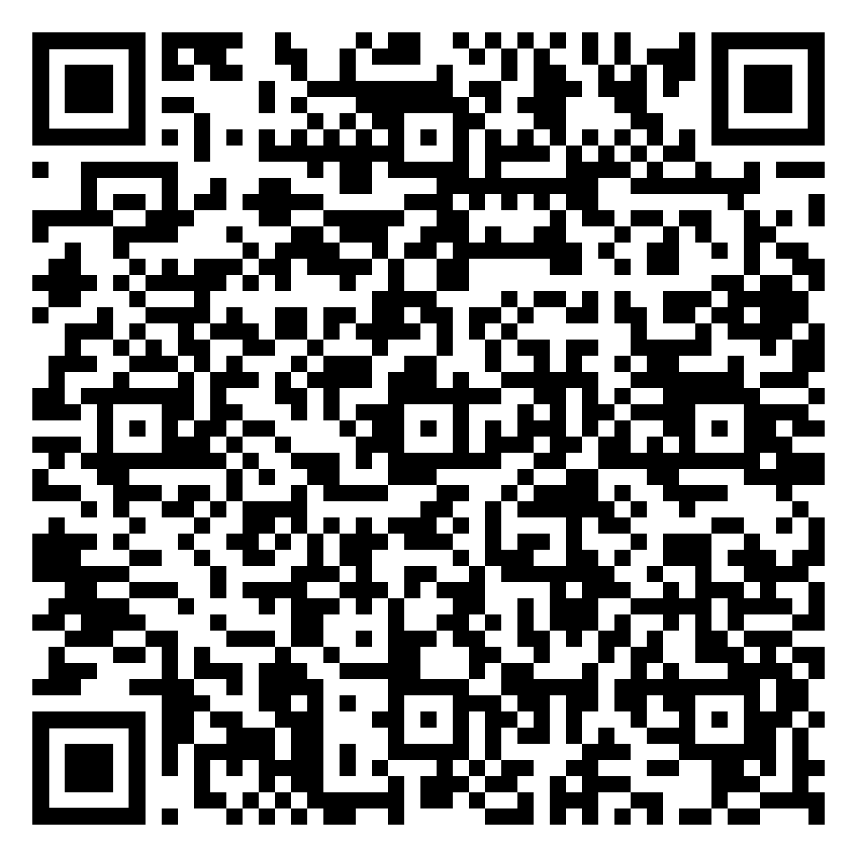
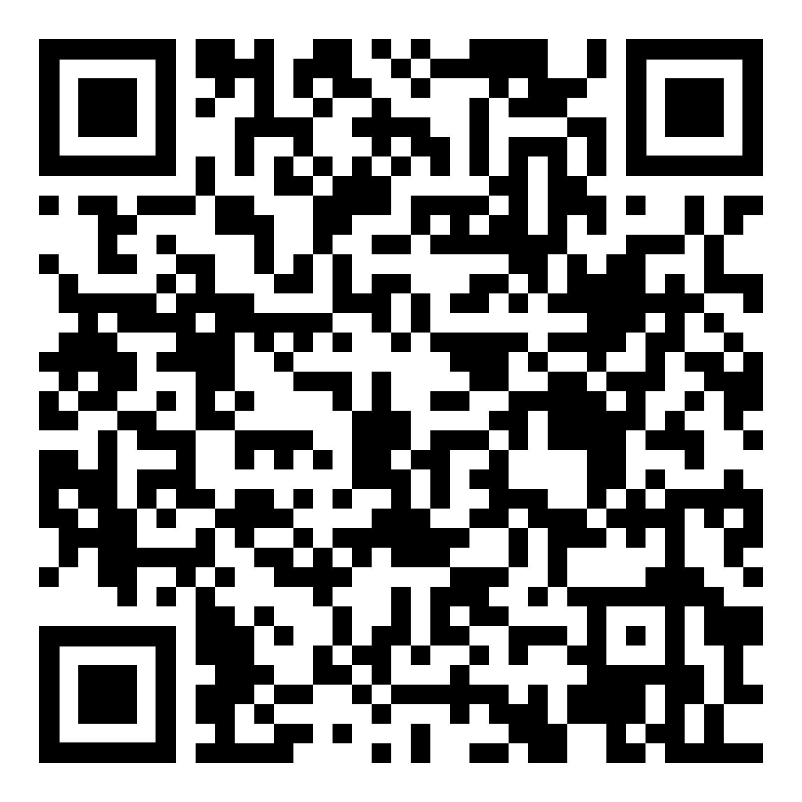
Методические документы
Комментарии Федеральной службы по надзору в сфере образования и науки в связи с актуализацией Требований к структуре официального сайта образовательной организации в информационно-телекоммуникационной сети «Интернет» и формату представления информации;
Федеральная служба по надзору в сфере образования и науки «Руководство по соблюдению образовательными организациями требований законодательства российской федерации в сфере образования в части информационной открытости образовательной организации» (от 30 мая 2022).
!!!

Slide 8
Нормативные требования
ФЗ № 273 «Об образовании в РФ»
Ст. 29. ч.1
Образовательные организации формируют открытые и общедоступные информационные ресурсы, содержащие информацию об их деятельности, и обеспечивают доступ к таким ресурсам посредством размещения их в информационно-телекоммуникационных сетях, в том числе на официальном сайте образовательной организации в сети "Интернет".
Ст. 29. ч.2
Определяет перечень информации и документов к которым обеспечивается доступ
Ст. 29. ч.3
Указанные в ч. 2 информация и документы подлежат размещению на официальном сайте ОУ и обновлению в течение 10 рабочих дней со дня внесения изменений

Slide 9
Разделы сайта
Инвариантная (унифицированная) часть структуры
Главная страница/Визитка
Сведения об образовательной организации
Информация о приеме в образовательную организацию
Всероссийская олимпиада школьников
Государственная итоговая аттестация
Дистанционное обучение
Противодействие коррупции
Организация питания
Безопасность
Независимая оценка качества образования
Воспитательная работа
Карта сайта
Информационная безопасность (обязательные подразделы с материалами по информационной безопасности: 1) локальные акты, 2)нормативное регулирование, 3) памятки педагогам, 4) памятки обучающимся, 5) памятки родителям, 6)детские безопасные сайты) – см. Методические рекомендации (письмо Минобрнауки РФ от 14.05.2018 № 08-1184)

Slide 10
ВАЖНО!
Пользователю официального сайта предоставляется наглядная информация о структуре официального сайта, включающая в себя ссылку на официальные сайты
Министерства науки и высшего образования Российской Федерации
Министерства просвещения Российской Федерации
в сети "Интернет".

Slide 11
Нормативные требования
Требования определяют:
структуру официального сайта образовательной организации в информационно-телекоммуникационной сети «Интернет»;
формат предоставления на нем обязательной к размещению информации об образовательной организации.
Структура сайта должна включать специальный раздел «Сведения об образовательной организации».
Доступ к специальному разделу должен осуществляться с главной (основной) страницы Сайта, а также из основного навигационного меню Сайта.
!
Страницы специального раздела должны быть доступны в информационно-телекоммуникационной сети "Интернет" без дополнительной регистрации.

Slide 12
Нормативные требования
Раздел должен включать следующие подразделы:
"Основные сведения";
"Структура и органы управления образовательной организацией";
"Документы";
"Образование";
"Руководство. Педагогический (научно-педагогический) состав";
"Материально-техническое обеспечение и оснащенность образовательного процесса";
"Платные образовательные услуги";
"Финансово-хозяйственная деятельность";
"Вакантные места для приема (перевода) обучающихся";
"Доступная среда";
"Международное сотрудничество".
!
Подраздел "Образовательные стандарты и требования" создается в специальном разделе при использовании федеральных государственных образовательных стандартов, федеральных государственных требований или образовательных стандартов, разработанных и утвержденных образовательной организацией самостоятельно (далее - утвержденный образовательный стандарт), требований, устанавливаемых образовательными организациями высшего образования (далее - самостоятельно устанавливаемые требования) (при их наличии).
Подраздел "Стипендии и меры поддержки обучающихся" создается в специальном разделе при предоставлении стипендий и иных мер социальной, материальной поддержки обучающимся (воспитанникам).
Подраздел "Организация питания в образовательной организации" создается в специальном разделе государственными и муниципальными общеобразовательными организациями.

Slide 13
Изменения 2023 года
На сайте должна быть размещена информация:
о наличии или об отсутствии государственной аккредитации образовательной деятельности по реализуемым образовательным программам (выписка из государственной информационной системы "Реестр организаций, осуществляющих образовательную деятельность по имеющим государственную аккредитацию образовательным программам") - Постановление Правительства России от 8 мая 2023 г. N 727.
Приостановлено по 31.12.2023 включительно размещение информации:
- о персональном составе педагогических работников, являющихся иностранными гражданами - Постановление Правительства РФ от 6 июня 2023 г. N 937;
- о заключенных и планируемых к заключению договорах с иностранными и (или) международными организациями по вопросам образования и науки - Постановление Правительства РФ от 6 июня 2023 г. N 937.

Slide 14
Подраздел «Основные сведения»
Подраздел "Основные сведения» должен содержать информацию:
о полном и сокращенном (при наличии) наименовании образовательной организации;
о дате создания образовательной организации;
об учредителе (учредителях) образовательной организации;
о наименовании представительств и филиалов образовательной организации (при наличии) (в том числе, находящихся за пределами Российской Федерации);
о месте нахождения образовательной организации, ее представительств и филиалов (при наличии);
о режиме и графике работы образовательной организации, ее представительств и филиалов (при наличии);
о контактных телефонах образовательной организации, ее представительств и филиалов (при наличии);
об адресах электронной почты образовательной организации, ее представительств и филиалов (при наличии);
об адресах официальных сайтов представительств и филиалов образовательной организации (при наличии) или страницах в информационно-телекоммуникационной сети "Интернет";
о местах осуществления образовательной деятельности, в том числе сведения об адресах мест осуществления образовательной деятельности, которые в соответствии с частью 4 статьи 91 Федерального закона от 29 декабря 2012 г. N 273-ФЗ "Об образовании в Российской Федерации" не включаются в соответствующую запись в реестре лицензий на осуществление образовательной деятельности.

Slide 15
С 01.03.2022 г.
При размещении информации о местах осуществления образовательной деятельности, сведения о которых в соответствии с Федеральным законом "Об образовании в Российской Федерации" не включаются в соответствующую запись в реестре лицензий на осуществление образовательной деятельности, данные указываются в виде адреса места нахождения, в том числе:
а) места осуществления образовательной деятельности при использовании сетевой формы реализации образовательных программ;
б) места проведения практики;
в) места проведения практической подготовки обучающихся;
г) места проведения государственной итоговой аттестации;
д) места осуществления образовательной деятельности по дополнительным образовательным программам;
е) места осуществления образовательной деятельности по основным программам профессионального обучения.

Slide 16
Подраздел «Документы»
На главной странице подраздела "Документы" должны быть
размещены следующие документы в виде копий и электронных документов (в части документов, самостоятельно разрабатываемых и утверждаемых образовательной организацией):
устав образовательной организации;
свидетельство о государственной аккредитации (с приложениями) / выписка из государственной информационной системы "Реестр организаций, осуществляющих образовательную деятельность по имеющим государственную аккредитацию образовательным программам;
правила внутреннего распорядка обучающихся;
правила внутреннего трудового распорядка;
коллективный договор (при наличии);
отчет о результатах самообследования;
предписания органов, осуществляющих государственный контроль (надзор)
в сфере образования, отчеты об исполнении таких предписаний (до
подтверждения органом, осуществляющим государственный контроль
(надзор) в сфере образования, исполнения предписания или признания его
недействительным в установленном законом порядке) (при наличии);
Постановление Правительства России от 8 мая 2023 г. N 727

Slide 17
локальные нормативные акты образовательной организации по основным вопросам организации и осуществления образовательной деятельности, в том числе регламентирующие:
правила приема обучающихся;
режим занятий обучающихся;
формы, периодичность и порядок текущего контроля успеваемости и промеж уточной аттестации обучающихся;
порядок и основания перевода, отчисления и восстановления
обучающихся;
- порядок оформления возникновения, приостановления и прекращения отношений между образовательной организацией и обучающимися и (или) родителями (законными представителями) несовершеннолетних
обучающихся.

Slide 18
Подраздел «Образование»
Подраздел «Образование» должен содержать информацию:
а) о реализуемых образовательных программах, в том числе о реализуемых адаптированных образовательных программах, с указанием в отношении каждой образовательной программы:
форм обучения;
нормативного срока обучения; срока действия государственной аккредитации образовательной
программы (при наличии государственной аккредитации), общественной, профессионально-общественной аккредитации образовательной программы (при наличии общественной, профессионально-общественной аккредитации);
языка(х), на котором(ых) осуществляется образование (обучение);
учебных предметов, курсов, дисциплин (модулей), предусмотренных соответствующей образовательной программой;
практики, предусмотренной соответствующей образовательной
программой;
об использовании при реализации образовательной программы
электронного обучения и дистанционных образовательных технологий;

Slide 19
б) об описании образовательной программы с приложением образовательной программы в форме электронного документа или в виде активных ссылок, непосредственный переход по которым позволяет получить доступ к страницам Сайта, содержащим информацию, указанную в подпункте "б" подпункта 3.4. пункта 3 настоящих Требований, в том числе:
об учебном плане с приложением его в виде электронного документа;
об аннотации к рабочим программам дисциплин (по каждому учебному предмету, курсу, дисциплине (модулю), практики, в составе образовательной программы) с приложением рабочих программ в виде электронного документа;
о календарном учебном графике с приложением его в виде электронного документа;
о методических и иных документах, разработанных образовательной организацией для обеспечения образовательного процесса, а также рабочей программы воспитания и календарного плана воспитательной работы, включаемых в основные образовательные программы в соответствии с частью 1 статьи 12.1 Федерального закона от 29 декабря 2012 г. N 273-ФЗ "Об образовании в Российской Федерации", в виде электронного документа;

Slide 20
в) о численности обучающихся по реализуемым образовательным программам, в том числе:
об общей численности обучающихся;
о численности обучающихся за счет бюджетных ассигнований федерального бюджета (в том числе с выделением численности обучающихся, являющихся иностранными гражданами);
о численности обучающихся за счет бюджетных ассигнований бюджетов субъектов Российской Федерации (в том числе с выделением численности обучающихся, являющихся иностранными гражданами);
о численности обучающихся за счет бюджетных ассигнований местных бюджетов (в том числе с выделением численности обучающихся, являющихся иностранными гражданами);
о численности обучающихся по договорам об образовании, заключаемых при приеме на обучение за счет средств физического и (или) юридического лица (далее - договор об оказании платных образовательных услуг) (в том числе с выделением численности обучающихся, являющихся иностранными гражданами).
Образовательные организации, реализующие общеобразовательные программы, дополнительно указывают наименование образовательной программы.
г) о лицензии на осуществление образовательной деятельности (выписке
из реестра лицензий на осуществление образовательной деятельности).

Slide 21
Подраздел «Образовательные стандарты»
Главная страница подраздела "Образовательные стандарты" должна содержать информацию:
о применяемых федеральных государственных образовательных стандартах, федеральных государственных требованиях с приложением их копий или размещением гиперссылки на действующие редакции соответствующих документов;
об утвержденных образовательных стандартах, самостоятельно устанавливаемых требованиях с приложением образовательных стандартов, самостоятельно устанавливаемых требований в форме электронного документа или в виде активных ссылок, непосредственный переход по которым позволяет получить доступ к образовательному стандарту, самостоятельно устанавливаемым требованиям в форме электронного документа.
Не забываем: обновленные ФГОС НОО, ФГОС ООО, ФГОС НОО ОВЗ, ФГОС ОВЗ УО,
если есть дошкольники – ФГОС ДО)

Slide 22
Подраздел «Руководство. Педагогический состав»
Главная страница подраздела "Руководство. Педагогический (научно-педагогический) состав" должна содержать следующую информацию:
а) о руководителе образовательной организации, в том числе:
фамилия, имя, отчество (при наличии);
наименование должности;
контактные телефоны;
адрес электронной почты;
б) о заместителях руководителя образовательной организации (при наличии), в том числе:
фамилия, имя, отчество (при наличии);
наименование должности;
контактные телефоны;
адрес электронной почты;
в) о руководителях филиалов, представительств образовательной
организации (при наличии), в том числе:
фамилия, имя, отчество (при наличии);
наименование должности;
контактные телефоны;
адрес электронной почты;

Slide 23
Г) о персональном составе педагогических работников каждой реализуемой
образовательной программы в форме электронного документа или в виде
активных ссылок, непосредственный переход по которым позволяет получить доступ к страницам Сайта, содержащим информацию, в том числе:
фамилия, имя, отчество (при наличии);
занимаемая должность (должности);
уровень образования;
квалификация;
наименование направления подготовки и (или)
специальности;
ученая степень (при наличии);
ученое звание (при наличии);
повышение квалификации и (или) профессиональная переподготовка (при
наличии);
общий стаж работы;
стаж работы по специальности;
преподаваемые учебные предметы, курсы, дисциплины (модули).
Приостановлено по 31.12.2023 включительно размещение информации о персональном составе педагогических работников, являющихся иностранными гражданами - Постановление Правительства РФ от 6 июня 2023 г. N 937
С 01.03.2022 г.:
з) сведения о профессиональной переподготовке (при наличии);
и) сведения о продолжительности опыта (лет) работы в профессиональной сфере, соответствующей образовательной деятельности по реализации учебных предметов, курсов, дисциплин (модулей);
к) наименование общеобразовательной программы (общеобразовательных программ), в реализации которых участвует педагогический работник.

Slide 24
Подраздел «Материально-техническое обеспечение и оснащенность образовательного процесса»
Г лавная страница подраздела "Материально-техническое обеспечение и оснащенность образовательного процесса" должна содержать информацию о материально-техническом обеспечении образовательной деятельности, в том числе сведения:
об оборудованных учебных кабинетах;
об объектах для проведения практических занятий;
о библиотеке(ах);
об объектах спорта;
о средствах обучения и воспитания;
об условиях питания обучающихся;
об условиях охраны здоровья обучающихся;
о доступе к информационным системам и информационно- телекоммуникационным сетям;
об электронных образовательных ресурсах, к которым обеспечивается
доступ обучающихся, в том числе:
- о собственных электронных образовательных и информационных ресурсах (при наличии);
- о сторонних электронных образовательных и информационных ресурсах (при наличии).

Slide 25
Подраздел «Платные образовательные услуги»
Г лавная страница подраздела "Платные образовательные услуги« должна содержать следующую информацию о порядке оказания платных образовательных услуг в виде электронных документов:
а) о порядке оказания платных образовательных услуг, в том числе
образец договора об оказании платных образовательных услуг;
б) об утверждении стоимости обучения по каждой образовательной
программе;
в) об установлении размера платы, взимаемой с родителей (законных
представителей) за присмотр и уход за детьми, осваивающими
образовательные программы дошкольного образования в организациях,
осуществляющих образовательную деятельность, за содержание детей в
образовательной организации, реализующей образовательные программы
начального общего, основного общего или среднего общего образования, если в такой образовательной организации созданы условия для прожи-вания обучающихся в интернате, либо за осуществление присмотра и ухода за детьми в группах продленного дня в образовательной организации,
реализующей образовательные программы начального общего, основного
общ его или среднего общ его образования.

Slide 26
Подраздел «Вакантные места для приема (перевода) обучающихся»
Г лавная страница подраздела "Вакантные места для приема (перевода) обучающихся" должна содержать информацию о количестве вакантных мест для приема (перевода) обучающихся по каждой реализуемой образовательной программе по имеющимся в образовательной организации бюджетным или иным ассигнованиям, в том числе:
количество вакантных мест для приёма (перевода) за счёт бюджетных ассигнований федерального бюджета;
количество вакантных мест для приёма (перевода) за счёт бюджетных ассигнований бюджетов субъекта Российской Федерации;
количество вакантных мест для приёма (перевода) за счёт бюджетных ассигнований местных бюджетов;
количество вакантных мест для приёма (перевода) за счёт средств физических и (или) юридических лиц.

Slide 27
Подраздел «Доступная среда»
Г лавная страница подраздела "Доступная среда" должна содержать информацию о специальных условиях для обучения инвалидов и лиц с ОВЗ, в том числе:
о специально оборудованных учебных кабинетах;
об объектах для проведения практических занятий, приспособленных для использования инвалидами и лицами с ОВЗ;
о библиотеке(ах), приспособленных для использования инвалидами и лицами с ОВЗ;
об объектах спорта, приспособленных для использования инвалидами и лицами с ОВЗ;
о средствах обучения и воспитания, приспособленных для использования инвалидами и лицами с ОВЗ;
об обеспечении беспрепятственного доступа в здания образовательной организации;
о специальных условиях питания;
о специальных условиях охраны здоровья;

Slide 28
о доступе к информационным системам и информационно-телекоммуникационным сетям, приспособленным для использования инвалидами и лицами с ОВЗ;
об электронных образовательных ресурсах, к которым обеспечивается доступ инвалидов и лиц с ОВЗ;
о наличии специальных технических средств обучения коллективного и индивидуального пользования;
о наличии условий для беспрепятственного доступа в общежитие, интернат;
о количестве жилых помещений в общежитии, интернате, приспособленных для использования инвалидами и лицами с ОВЗ.

Slide 29
Подраздел «Международное сотрудничество»
Г лавная страница подраздела «Международное сотрудничество» должна содержать информацию:
о заключенных и планируемых к заключению договорах с иностранными и (или) международными организациями по вопросам образования и науки (при наличии);
о международной аккредитации образовательных программ (при наличии).
!
Приостановлено по 31.12.2023 включительно размещение информации - Постановление Правительства РФ от 6 июня 2023 г. N 937

Slide 30
Проблемные аспекты:
Размещение материалов по ВСОКО на сайте ОУ:
документов, регламентирующих функционирование ВСОКО,
аналитических документов по результатам оценочных
процедур.
Возможно в подразделе «Образование» среди методических и иных документах, разработанных образовательной организацией для обеспечения образовательного процесса

Slide 31
ВСОКО: формирование, корректировка, развитие, функционирование

Slide 32
Федеральный закон от 29 декабря 2012 г. N 273-ФЗ
"Об образовании в Российской Федерации"
Статья 28. Компетенция, права, обязанности и ответственность
образовательной организации
3. К компетенции образовательной организации в установленной сфере деятельности относятся:
13) проведение самообследования, обеспечение функционирования внутренней системы оценки качества образования;

Slide 33
Внутренняя система оценки качества образования
это совокупность
организационных структур,
норм и правил,
диагностических и оценочных процедур, обеспечивающих на единой основе оценку качества образовательной деятельности и подготовки обучающегося, выраженное в степени их соответствия федеральным государственным образовательным стандартам и потребностям участников образовательных отношений.

Slide 34
Внутренняя система оценки качества образования
Цели, задачи (концепция качества)
Нормативные документы (НПБ): локальные акты ОУ
Направления оценки
(объекты)
критерии
Организационные структуры, участники
(субъекты)
показатели
индикаторы
Документы планирования
Оценочные процедуры, механизмы оценки
внутришкольный контроль
мониторинги
самообследование
Результаты
Формы предъявления
Банк результатов
Субъекты предъявления

Slide 35
НПБ: локальные акты, регламентирующие функционирование ВСОКО
Положение о внутренней системе оценки качества образования (ВСОКО)
Положение о ВШК
Положение о формах, периодичности и порядке текущего контроля, промежуточной аттестации
График оценочных процедур
ЛА, регламентирующий порядок проведения самообследования
Положение о распределении ФОТ
+ возможно
Положение о портфолио обучающихся
Положение о портфолио педагога
и д.р.

Slide 36
Участники внутренней оценки качества образования
ОРГАНИЗАЦИОННЫЕ СТРУКТУРЫ
Работники ОУ и службы
Коллегиальные органы
Педагогический совет
Администрация
Методические объединения
Общее собрание работников
Учителя, педагоги ДО, классные руководители
Комиссия по распределению
стимулирующей части ФОТ
Психолого-педагогическая служба
Службы обеспечения
Другие кол. органы ОУ
Обучающиеся
Родители

Slide 37
Качество ООП и образовательной деятельности
ООП
ОД (процесс)
соответствие стандарту структуры
ООП
- соответствие стандарту содержания разделов, элементов ООП
- соблюдение процедур разработки, утверждения, внесения изменений в ООП
- организация учебной деятельности (предметной деятельности учителя)
- организация внеурочной деятельности (дополнительного образования)
- реализация программ воспитания
психолого –педагогическое сопровождение
обеспечение безопасности и здоровьесбережения обучающихся
др.
+
- удовлетворенность обучающихся и родителей организацией образовательной деятельности

Slide 38
ПРОЦЕДУРЫ ВСОКО
Внутришкольный контроль (ВШК) – основной компонент (функция) педагогического менеджмента, процесс получения и переработки информации о ходе и результатах образовательной деятельности и принятия на его основе управленческого решения.
Контроль включает в себя наблюдение, изучение, анализ, диагностику, прогнозирование развития и оценку эффективности деятельности исполнителей.
Нормативные правовые документы, регламентирующие процедуры ВШК
письмо Минобразования РФ от 10.09.1999 г. № 22-06-874 «Об обеспечении инспекционно-контрольной деятельности»,
- письмо Минобразования РФ от 7 февраля 2001 года N 22-06-147 «О содержании и правовом обеспечении должностного контроля руководителей образовательных учреждений».

Slide 39
Мониторинг деятельности
- наблюдение за собственной деятельностью (по разработке ООП, созданию условий ее реализации, достижению планируемых результатов освоения);
- система организации, сбора, хранения, обработки и распространения информации о деятельности учреждения, ее соответствии нормативным требованиям.

Slide 40
Самообследование –
анализ деятельности образовательного учреждения, который осуществляется администрацией, сотрудниками и родителями (законными представителями) воспитанников для выявления достоинств и недостатков в деятельности ДОУ, а также определения степени удовлетворенности участников образовательного процесса качеством образования (комплексная самооценка).
Нормативные правовые документы, регламентирующие процедуру самообследования
Приказ Минобрнауки России от 14.06.2013 N 462 «Об утверждении Порядка
проведения самообследования образовательной организацией» (с изменениями от 14.12.2017 г. приказ № 1218);
Приказ Министерства образования и науки Российской Федерации от 10 декабря
2013 г. № 1324 «Об утверждении показателей деятельности образовательной
организации, подлежащей самообследованию».

Slide 41
ПЛАНИРОВАНИЕ ПРОЦЕДУР ВСОКО
Возможные формы документов планирования ВСОКО
Программы
Планы
Циклограммы
Структура и содержание документов планирования должны соответствовать выбранной форме.
Необходимо соотносить содержание с другими документами планирования, принятыми в ОУ, например:
План учебно-воспитательной работы на учебный год;
План ВШК и т. п.

Slide 42
Документы функционирования ВСОКО
Регламенты
процедур ВСОКО
Фонды оценочных средств
Реестры диагностических материалов
Аналитические документы
Приказы аналитические
Справки
Анализы
Отчеты
Банки данных

Slide 43
Обязательные направления ВСОКО
(в свете требований ФГОС)
Оценка качества результатов освоения обучающимися основной образовательной программы соответствующего уровня обучения.
Оценка качества соответствия структуры и содержания основной образовательной программы (и вносимых в нее изменений) и организации образовательной деятельности по ее реализации.
Оценка качества условий реализации основной образовательной программы (кадровых, материально-технических, психолого-педагогических, информационно-методических и других).
Notes:
43
43
43
43

Slide 44
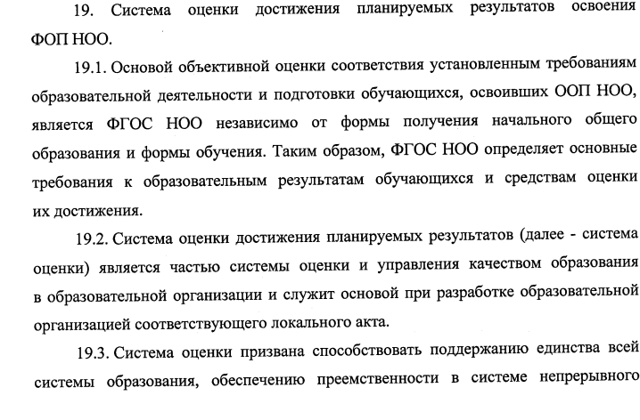
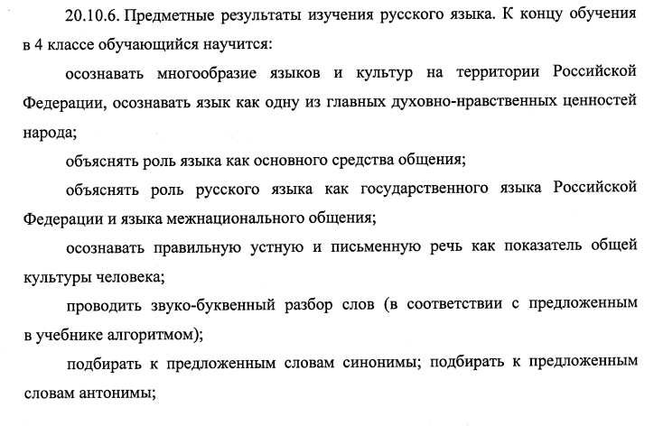
Система оценки достижения планируемых результатов освоения ФОП НО.

Slide 45
Качество результатов
Соотносится с Системой оценки планируемых результатов ООП,
локальным актом о текущем контроле и промежуточной аттестации
Личностных
Метапредметных
Предметных
Обобщённая оценка
должна осуществляться в ходе различных мониторинговых исследований на основе неперсонифицированных процедур
Оценка знаний, умений, навыков и компетенций в рамках учебного предмета, предметной области
Динамика индивидуальных достижений
обучающихся
В рамках процедур:
стартовой диагностики;
текущего/тематического контроля;
промежуточной аттестации
итоговой аттестации
учитываются результаты внешних оценочных процедур

Slide 46
Формирование фонда оценочных средств
Банк оценочных материалов
Результаты обучающихся
Промежуточные результаты рабочей программы
Требования
ФГОС
Планируемые результаты ООП
Промежуточные результаты рабочей программы
Промежуточные результаты рабочей программы

Slide 47
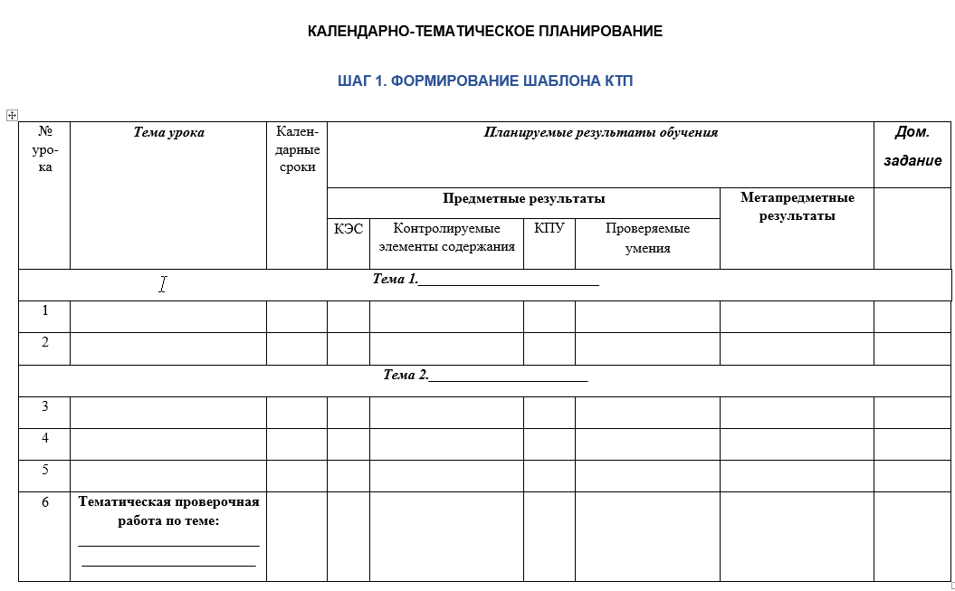
Система действий учителя по осуществлению
контрольно-оценочной деятельности в соответствии с ФГОС
Сформировать календарно-тематическое планирование (КТП).
Внести в КТП планируемые результаты.
Сформировать план тематической работы
Найти задания в соответствии с планом
Провести тематическую работу
Проверить работу с учетом норм оценивания
Выполнить анализ результатов
Сформировать действия по повышению качества образования

Slide 48
«Горячие вопросы» ВСОКО 2023
обеспечение выполнения образовательной программы в полном объеме на каждом уровне образования;
обеспечение объективности результатов ВПР и диагностических работ;
оценка реализации рабочих программ воспитания;
организация процедур промежуточной аттестации по учебным предметам и курсам внеурочной деятельности (по всем группам планируемых результатов) в соответствии с нормативными актами ОО;
обеспечение допуска к государственной итоговой аттестации, организация участия выпускников в ней;
корректировка ООП по результатам внешних оценочных процедур в рамках ГИА и др.

Slide 49
Актуальная информация от МАУ ДПО «НИСО»

Slide 50
Методические события: осень 2023
НПК педагогов
«Наставничество в современной школе: от целевой модели к эффективным практикам»
26.10.2023, 15.00
Круглый стол
«Ключевая роль учителя в процессе трансформации образования»
19.10.2023, 15.00
Методический ПРОактив «Мастерская современного учителя»
1-2.11.2023, МБОУ «Лицей № 136»
Представление успешных педагогических практик победителей городского конкурса «От замысла до воплощения»
октябрь 2023
Педагогические чтения
посвященные 200-летию К. Д. Ушинского
«Педагог не звание, педагог – призвание»
декабрь 2023

Slide 51
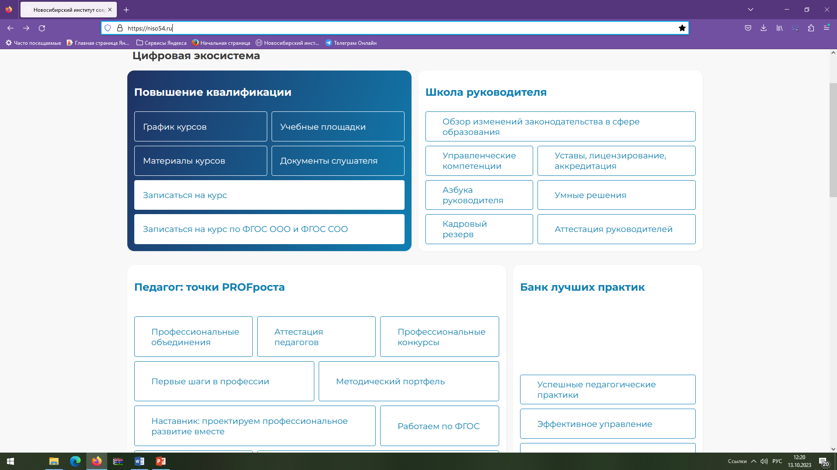
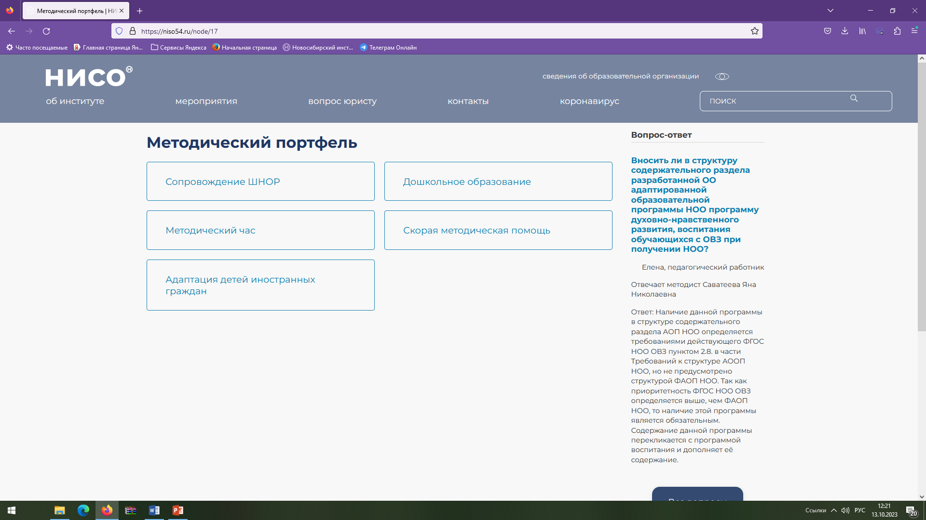
Новые форматы методической работы

Slide 52
Новые форматы методической работы
Методический час
Еженедельно по вторникам с 15.00 до 16.00
Программа определяется на каждый месяц по актуальным вопросам образовательной деятельности
и запросам ОО
Ссылка на подключения на сайте МАУ ДПО «НИСО» (вкладка «Методический портфель»)
Материалы сохраняются, доступны для просмотра и скачивания
функционирует в режиме постоянно действующего вебинара для педагогических работников образовательных организаций.

Slide 53
17.10.2023
Тема: «Разработка программ дополнительного образования: требования и подходы»
Целевая аудитория: заместители руководителей образовательных организаций, курирующих разработку и реализацию программ дополнительного образования, педагоги дополнительного образования
Вопросы для обсуждения:
Нормативные подходы и особенности проектирования программ дополнительного образования
Из опыта разработки программ дополнительного образования
Ссылка для подключения: https://niso-egida.ktalk.ru/y36ixktsd50q
24.10.2023
Тема: «Аттестация педагогов кадров. Изучаем новые требования»
Целевая аудитория: заместители руководителей, курирующие вопросы аттестации педагогических кадров, старшие воспитатели, методисты, руководители методических объединений, педагоги образовательных организаций города Новосибирска
Вопросы для обсуждения:
Нормативные правовые основы аттестации педагогических работников.
Требования к аттестационным материалам педагогов и процедура технической экспертизы представленных материалов
Ссылка для подключения: https://niso-egida.ktalk.ru/hrxvjxtmwwax
31.10.2023
Тема: «Работа с обучающимся, имеющими трудности в освоении образовательной программы»
Целевая аудитория: заместители руководителей, курирующие вопросы организации образовательной деятельности, классные руководители, педагоги общеобразовательных организаций города Новосибирска
Вопросы для обсуждения:
Актуальные вопросы оценивания образовательных результатов обучающихся: текущий, тематический контроль, ликвидация академической задолженности
Как помочь ребенку, испытывающему трудности в освоении программы: практические советы для педагогов
Ссылка для подключения: https://niso-egida.ktalk.ru/mtwyfrsg41ig

Slide 54
Новые форматы методической работы
Онлайн-методист
Запрос на экспресс-консультирование заполняется в интернет-форме на сайте НИСО
Вопрос направляется куратором сервиса профильному методисту
Ответ оперативно готовится в течение 1- 2 дней и размещается на сайте
Вопрос и ответ сохраняются на ресурсе сайта и доступны для просмотра при посещении раздела «Методический портфель»
вопросно-ответный формат взаимодействия специалистов МАУ ДПО «НИСО» с педагогическими работниками образовательных организаций

Slide 55
Новые форматы методической работы
Скорая методическая помощь
Возможность подать заявку в электронной форме на сайте НИСО (раздел «Методический портфель») на проведение методического интенсива, консультации
Согласование сроков и формата методической помощи (в течение недели с момента подачи заявки)
Возможные форматы проведение мероприятий:
- с выездом в образовательную организацию;
на базе учебных площадок МАУ ДПО «НИСО»;
в онлайн-режиме (вебинар, онлайн-консультация).
форма для сбора запросов от образовательных организаций для проведения адресной методической помощи

Slide 56
Формирование ММО
Проблемные точки
ММО | Район, округ
Заместители директоров по УВР | Дзержинский
Начальные классы | Советский
Физика | Калининский
Технология | Кировский Октябрьский
Физическая культура | Центральный
Музеи | Калининский Советский
Район, округ | ММО
Дзержинский | Заместители директоров по УВР
Калининский | Физика Музеи
Кировский | Технология
Октябрьский | Технология
Советский | Начальные классы Музеи
Центральный | Физическая культура

Slide 57
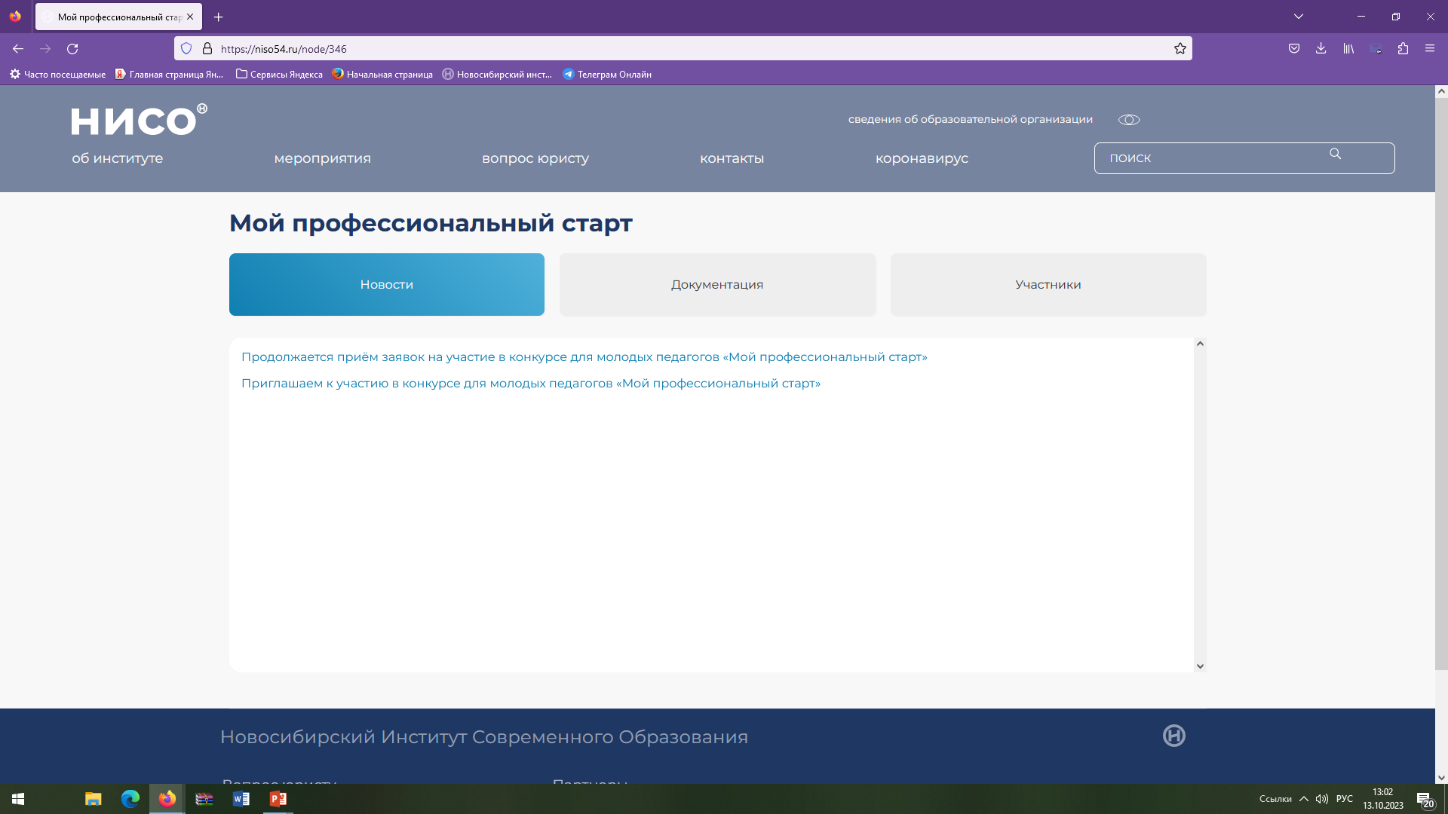
Продолжается приём заявок на участие в конкурсе для молодых педагогов «Мой профессиональный старт»!
✅ Для кого конкурс: для молодых педагогов, которые работают в школе/детском саду менее трех лет
✅ Для чего конкурс: чтобы реализовать себя творчески, чтобы выразить свои креативные способности, чтобы создать обстановку востребованности творческого потенциала начинающего педагога
✅ Что сделать, чтобы принять участие в конкурсе: снять видеоролик на одну из тем: «Я и моя школа/детский сад»; «Я и мои ученики/воспитанники», «Я и мой наставник» и отправить нам
✅ Таймлайн конкурса: электронная заявка+ видеоролик - до 20 октября 2023г. включительно, онлайн голосование на приз зрительских симпатий - 20 октября – 06 ноября 2023 г., объявление победителей и торжественная церемония награждения победителей конкурса - ноябрь 2023 г.

Slide 58
Отборочный (районный) этап городского конкурса «читель года» в 2023-2024 учебном году Сайт конкурса https://niso54.ru/node/322 Прием заявок http://eforms.nios.ru/form/konkurs-uchitel-goda продлен до 18.10.2023 включительно
Количество участников по районам/округу на 13.10.2023
Район/округ
Дзержинский (СОШ 169, Гимназия 15, СОШ 7, СОШ 96, СОШ 59, ЦО) | 6
Калининский (СОШ 211, Лицей 81) | 2
Кировский (Лицей 176 – 2 чел, Гимназия 7, СОШ 47, СОШ 182) | 5
Ленинский (Гимназия 16, СОШ 94, СОШ 90, Гимназия 17, СОШ 86) | 5
Октябрьский (НГПЛ, СОШ 206, СОШ 189, СОШ 75, СОШ 195) | 5
Первомайский (СОШ 140, СОШ 213) | 2
Советский (Гимназия 5, Лицей 130) | 2
Центральный (Лицей 9, Лицей 22, ЭКЛ, АНО «Рост) | 4
ИТОГО | 31
ИТОГО
Посещают семинары, но не зарегистрировались
район | ОО
Ленинский район | ИЭЛ
Дзержинский район | МБОУ СОШ №59
Кировский район | МБОУ СОШ №134 МБОУ СОШ №196

Slide 59
Контактная информация:
Суворова Ирина Николаевна,
начальник отдела профессионального роста педагогов и руководителей МАУ ДПО «НИСО»
Телефон: 222-04-91
E-mail: ISuvorova@admnsk.ru
Благодарю за внимание!

